Slide 1
Estar with Conditions
Unit 5 Part 2

Slide 2
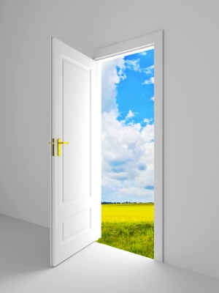
estar abierto/a

Slide 3
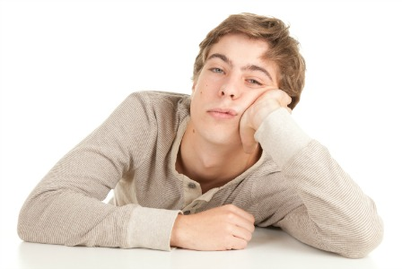
estar aburrido/a

Slide 4
estar alegre

Slide 5
estar amable

Slide 6
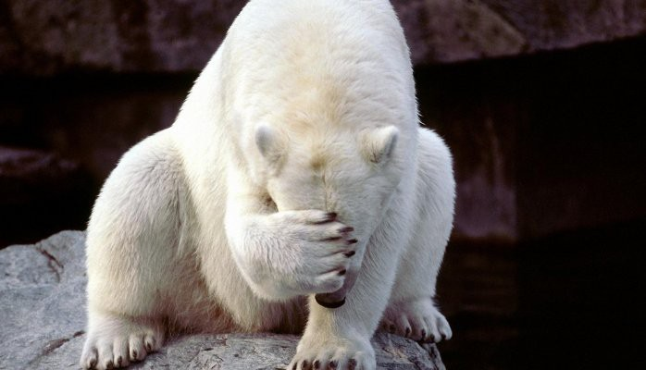
estar avergonzado/a

Slide 7
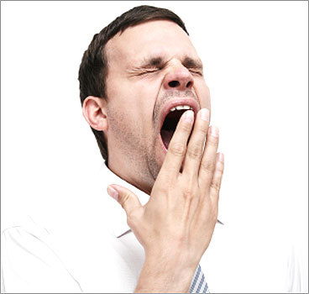
estar cansado/a

Slide 8
estar cerrado/a

Slide 9
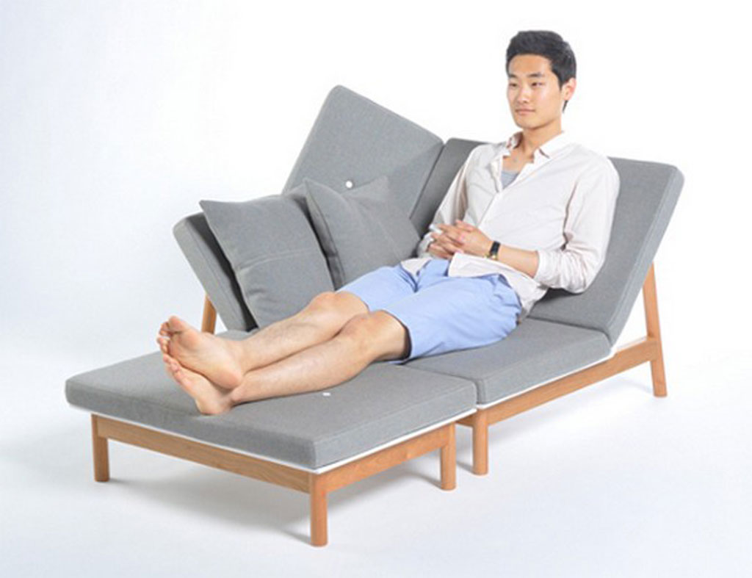
estar cómodo/a

Slide 10
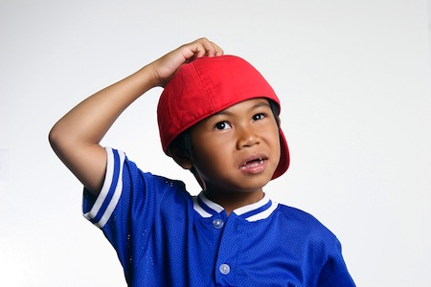
estar confundido/a

Slide 11
estar contento/a

Slide 12
estar de buen humor

Slide 13
estar de mal humor

Slide 14
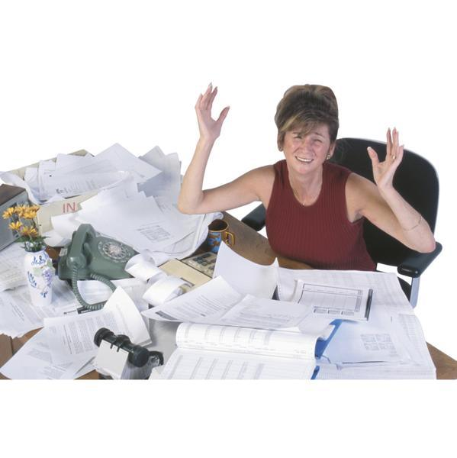
estar desordenado/a

Slide 15
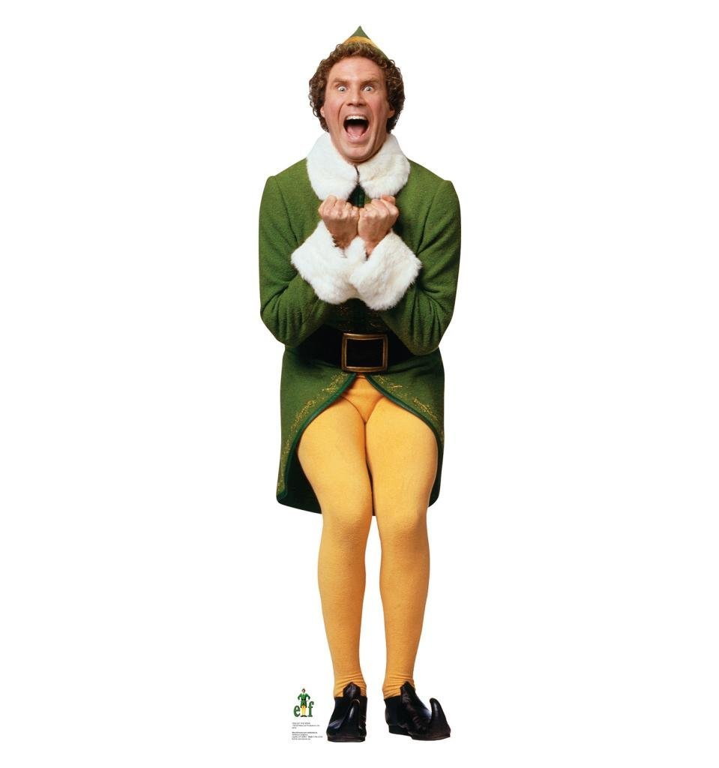
estar emocionado/a

Slide 16
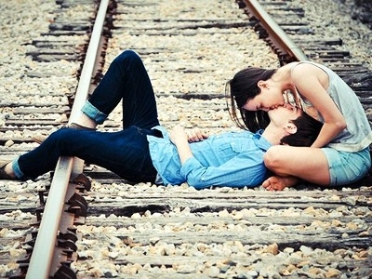
estar enamorado/a de

Slide 17
estar enfermo/a

Slide 18
estar enojado/a

Slide 19
estar equivocado/a

Slide 20
estar feliz

Slide 21
estar limpio/a

Slide 22
estar listo/a

Slide 23
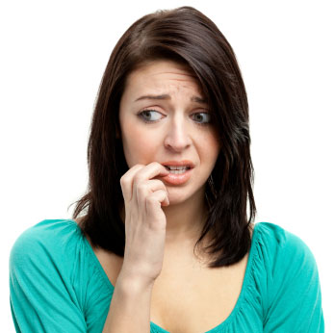
estar nervioso/a

Slide 24
estar ocupado/a

Slide 25
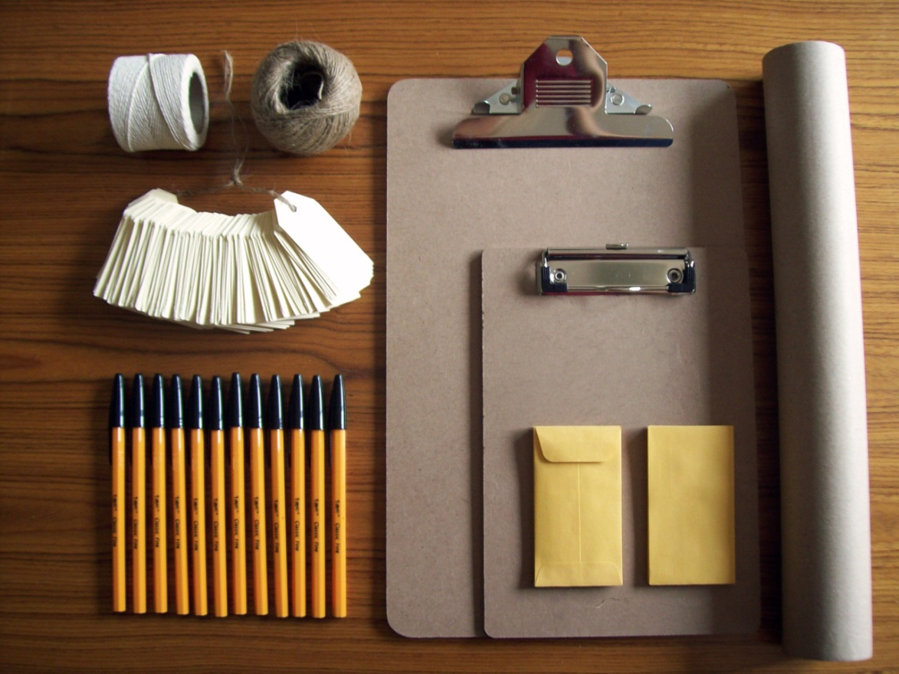
estar ordenado/a

Slide 26
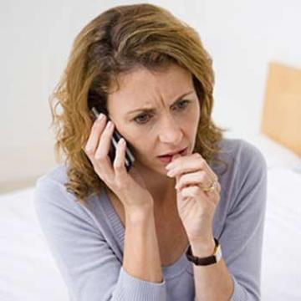
estar preocupado/a (por)

Slide 27
estar seguro/a

Slide 28
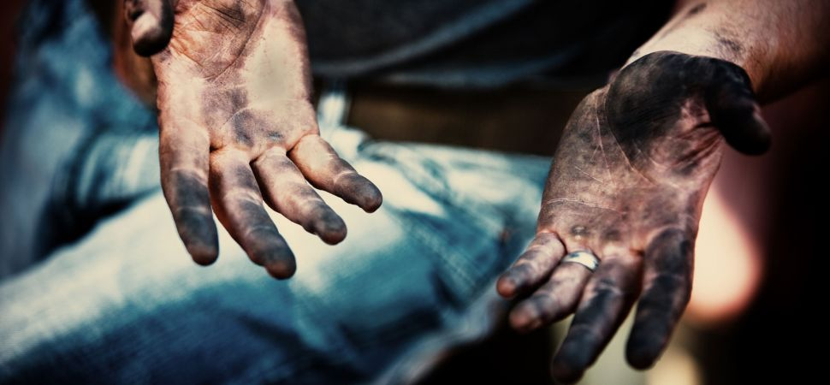
estar sucio/a

Slide 29
estar triste

